Slide 1
Contribuições teóricas para o estudo das relações humanas: o giro material

Slide 2
Dar uma aula de psicologia das relações humanas II é uma ação. Que elementos permitem que essa ação aconteça?

Slide 3
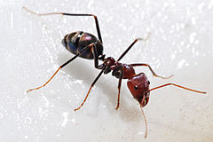
Teoria Ator-Rede
Estudos da Ciência e Tecnologia
Vários nomes: “Antropologia Simétrica”, “Sociologia das Associações” e “Sociologia da Tradução"
TAR ou ANT
Bruno Latour, Michel Callon, John Law

Slide 4
Princípio da simetria generalizada
David Bloor (1976): Knowledge and Social Imagery (Programa Forte para o Desenvolvimento da Sociologia do conhecimento
4 princípios (causalidade, imparcialidade, simetria e reflexividade)
Sociologia capaz de explicar o erro e a verdade, o conteúdo e a natureza do conhecimento científico
a “boa” e a e a “má” ciência podem ser explicadas pelas mesmas causas
Michel Callon (1986): Princípio da simetria generalizada
Rompimento radical das dicotomias

Slide 5
Princípio da simetria generalizada
Atitude analítica e não política
Não significa negar assimetrias sociais: elas são inegáveis, mas justamente pelo fato de querermos explicá-las é que não iremos simplesmente repeti-las.
“o poder, como a sociedade, constitui o resultado final de um processo e não um reservatório, um estoque ou um capital capaz de fornecer automaticamente uma explicação. Dominação e poder precisam ser produzidos, feitos, compostos. Não há como negar que as assimetrias existem; mas de onde vêm e de que são constituídas?” (LATOUR, 2012, p. 98)

Slide 6
A noção de Ator-Rede
Qualquer coisa – pessoa ou objeto – cuja incidência modifique um estado de coisas é um ator
Dizer que os objetos têm agência não significa dizer que determinam a ação
Ator e rede - interdependência
Ator-Rede ≠ Análise de Redes Sociais
Ator-Rede ≠ Redes tecnológicas
“o ator-rede não é redutível nem a um simples ator nem a uma rede. Está composto [...] de séries de elementos heterogêneos, animados e inanimados, que têm sido conectados mutuamente durante certo período de tempo [...] Um ator-rede é, simultaneamente, um ator cuja atividade consiste em entrelaçar elementos heterogêneos e uma rede que é capaz de redefinir aquilo do qual está feita.” (CALLON, 1998, p. 156)

Slide 7
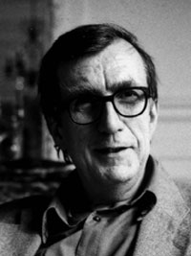
A noção de ator-rede
Ator-Rede: não importa somente os vínculos, mas os efeitos, a fabricação, a ação
“A teoria ator-rede não é uma teoria cujos princípios estejam dados de antemão. Trata-se antes de um método, um caminho para seguir a construção e fabricação dos fatos.” (TSALLIS et al., 2006, p. 66).

Slide 8
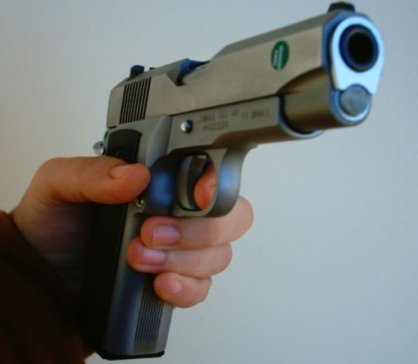
Exemplos
“Na próxima semana, pegarei a ponte-aérea e voarei de São Paulo para o Rio de Janeiro”
Debate sobre desarmamento:
Argumento materialista: as armas matam as pessoas
Argumento sociológico: as responsáveis pelas mortes são as próprias pessoas
“cidadão-pistola”, “pistola-cidadão”

Slide 9
“se te defino pelo que tens (a arma), e pela série de associações que participas quando usas o que tens (quando disparas a arma), então és modificado pela arma – em maior ou menor grau, dependendo do peso das outras associações que acarretas. Esta tradução é completamente simétrica. És diferente com uma arma na mão; a arma é diferente contigo a segurando. [...] A arma já não é a arma-no-arsenal ou a arma-na-gaveta ou a arma-no-bolso, mas a arma-em-tua-mão apontando para alguém que grita. [...] O bom cidadão se converte em um criminoso, um garoto mau se converte em um garoto pior, uma arma calada se converte em uma arma disparada, uma arma nova se converte em uma arma usada, uma arma esportiva se converte em uma arma de fogo. O idêntico erro de materialistas e sociólogos é partir das essências, as dos sujeitos ou as dos objetos. Esse ponto de partida faz com que seja impossível medirmos o papel mediador das técnicas.” (LATOUR, 1998b, p. 254).

Slide 10
Definição de “sociedade”
Sociologia do Social ≠ Sociologia das Associações
Social não é um domínio da realidade ou algum artigo particular, mas um movimento, uma transformação, um deslocamento.
Social é um tipo de associação momentânea que se caracteriza pela maneira em que reúnem e geram novas formas

Slide 11
Exemplo
Vínculos sociais
Materiais
biológicos
psicológicos
econômicos
Etiquetação
Empacotamento
Definição dos preços
Distribuição

Slide 12
Tarde e Durkheim
Durkheim: fatos sociais – as realidades em si, que independem de consciências individuais e que são dotadas de uma força imperativa e coercitiva, em virtude da qual se impõem (DURKHEIM, 1974/1993)
Tarde: Durkheim abandonou a tarefa de explicar a sociedade, confundindo causa e efeito, substituindo a compreensão do vínculo social por um projeto político que apontava para a engenharia do social.
O social não é um domínio especial da realidade, mas um princípio de conexões.
Não existe um contexto social em que se dão atividades não sociais, capaz de explicar as causas de fenômenos residuais que outros domínios do saber não dão conta de explicar completamente

Slide 13
Sociologia das Associações
O social não é o cimento da sociedade, mas aquilo que está cimentado, colado por muitos outros conectores; e o papel da(o) cientista social é o de rastrear essas associações.
Definição performativa de agrupamentos sociais: não existe nenhuma sociedade nem reserva de vínculos, nem frasco de cola que mantém grupos unidos.
Ponto de partida da análise é crucial.

Slide 14
TAR e Psicologia Social
Psicologia que não busca entender o “homem” inserido em uma sociedade, e sim seguir os processos de fabricação dos homens, mulheres e objetos.
Psicologia que considera que não humanos têm agência
Renunciar a psicologia construída até então seria percorrer os caminhos da denúncia crítica. Portanto, despsicologizar aqui é pensar uma psicologia que faz fazer numa singularidade que não pertence somente aos humanos, mas também aos não-humanos. Dessa forma, as dicotomias estariam dando lugar a um tecido inteiriço que produz efeitos, faz emergir os actantes em suas trajetórias inusitadas. (TSALLIS et al., 2006, p. 83).
Não existem aspectos puramente psíquicos ou puramente sociais. Ex.: amor – é algo que fabricamos e que, ao mesmo tempo, nos fabrica.

